Slide 1
Materiały pochodzą z Platformy Edukacyjnej Portalu www.szkolnictwo.pl
Wszelkie treści i zasoby edukacyjne publikowane na łamach Portalu www.szkolnictwo.pl mogą być wykorzystywane przez jego Użytkowników wyłącznie w zakresie własnego użytku osobistego oraz do użytku w szkołach podczas zajęć dydaktycznych. Kopiowanie, wprowadzanie zmian, przesyłanie, publiczne odtwarzanie i wszelkie wykorzystywanie tych treści do celów komercyjnych jest niedozwolone. Plik można dowolnie modernizować na potrzeby własne oraz do wykorzystania w szkołach podczas zajęć dydaktycznych.

Slide 2
„Są rysunki, gdzie matematyka przeczy wszelkiej logice.”
Urszula Zybura

Slide 3
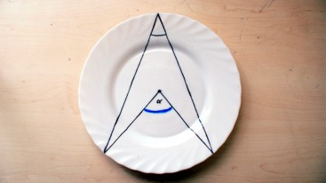
KĄT ŚRODKOWY I KĄT WPISANY.
Koła i okręgi to ciekawe figury w których występują zaskakujące związki miarowe. Nawet tak niepozorne figury jak kąty, w połączeniu z kołem czy okręgiem zaczynają się zachowywać w interesujący sposób.

Slide 4
KĄT ŚRODKOWY.
Kąt, którego wierzchołek jest środkiem koła nazywamy kątem środkowym.
Poniższe rysunki przedstawiają kąty środkowe.

Slide 5
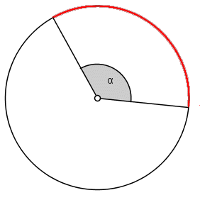
KĄT ŚRODKOWY.
Ramiona kąta środkowego dzielą okrąg na dwa łuki. Łuk leżący wewnątrz kąta środkowego α zaznaczyliśmy na czerwono.
Mówimy, że kąt α jest oparty na tym łuku.

Slide 6
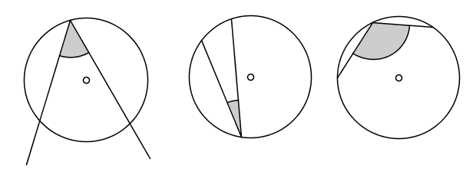
KĄT WPISANY.
Kąt mniejszy od 180°, którego wierzchołek leży na okręgu a ramiona przecinają okrąg nazywamy kątem wpisanym.
Poniższe rysunki przedstawiają kąty wpisane.

Slide 7
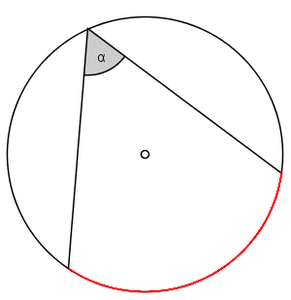
KĄT WPISANY.
Łuk zaznaczony na czerwono leży wewnątrz kąta wpisanego α.
Mówimy, że kąt wpisany α jest oparty na tym łuku.

Slide 8
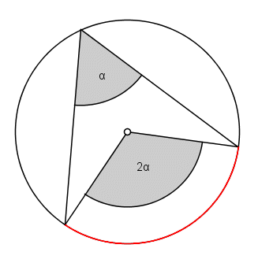
TWIERDZENIE O KĄCIE ŚRODKOWYM I WPISANYM OPARTYCH NA TYM SAMYM ŁUKU.
Kąt środkowy jest dwa razy większy od kąta wpisanego opartego na tym samym łuku.

Slide 9
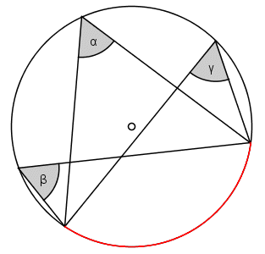
TWIERDZENIE O KĄTACH WPISANYCH OPARTYCH NA TYM SAMYM ŁUKU.
Kąty wpisane oparte na tym samym łuku mają równe miary.
α = β = γ

Slide 10
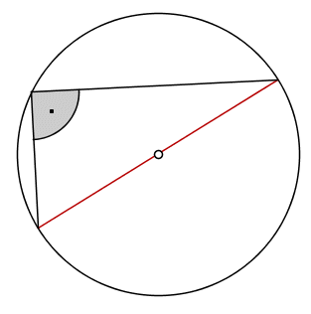
TWIERDZENIE O KĄCIE WPISANYM OPARTYM NA ŚREDNICY (PÓŁOKRĘGU).
Każdy kąt wpisany oparty na średnicy jest kątem prostym.

Slide 11
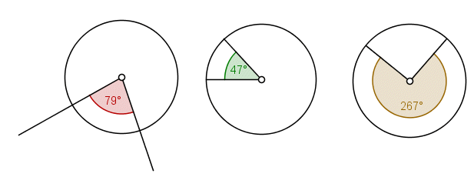
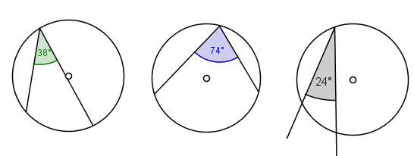
PRZYKŁADY.
PRZYKŁAD 1.
Kąty środkowe:
PRZYKŁAD 2.
Kąty wpisane:

Slide 12
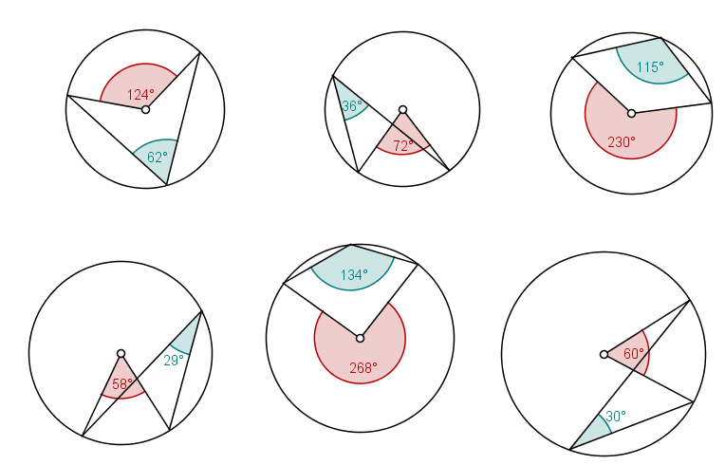
PRZYKŁADY.
PRZYKŁAD 3.
Kąt środkowy i wpisany oparte na tym samym łuku.

Slide 13
PRZYKŁADY.
PRZYKŁAD 4.
Kąty wpisane oparte na tym samym łuku.
PRZYKŁAD 5.
Kąty wpisane oparte na średnicy.

Slide 14
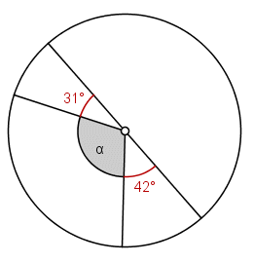
PRZYKŁADOWE ZADANIA.
ZADANIE 1.
Oblicz miarę kąta środkowego α.
Wszystkie kąty zaznaczone na rysunku tworzą kąt półpełny, a więc 180° stopni. Aby obliczyć miarę kąta α wystarczy wykonać działanie:
α = 180° - 31° - 42° = 107°

Slide 15
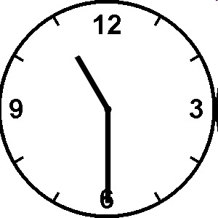
PRZYKŁADOWE ZADANIA.
ZADANIE 2.
Oblicz jaki kąt tworzą wskazówki zegara o godzinie 10:30.
Z racji na to, że nie mamy podanego kierunku mierzenia kąta to zadanie ma dwa rozwiązania, ponieważ wskazówki tworzą dwa kąty środkowe.

Slide 16
PRZYKŁADOWE ZADANIA.
ZADANIE 2 – ciąg dalszy.
Zastanówmy się jaki kąt tworzą wskazówki zegara gdy są od siebie oddalone „o 5 minut” np. o godzinie 12:05, 13:10 itp. Takich pięciominutowych odstępów jest na tarczy 12, a więc
360° : 12 = 30°
W naszym zadaniu mniejszy kąt środkowy, to kąt półpełny pomniejszony właśnie o taki pięciominutowy odstęp, dlatego jego miara to:
180° - 30° = 150°
Większy kąt to po prostu
360° - 150° = 210°

Slide 17
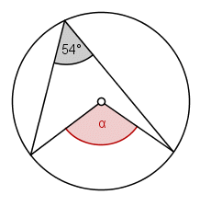
PRZYKŁADOWE ZADANIA.
ZADANIE 3.
Oblicz miarę kąta α.
Jest to kąt środkowy oparty na tym samym łuku co kąt wpisany o mierze 54° a więc jego miara to:
α = 2 · 54° = 108°

Slide 18
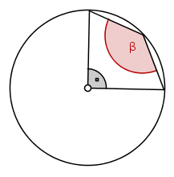
PRZYKŁADOWE ZADANIA.
ZADANIE 4.
Oblicz miarę kąta β.
Zaznaczony na rysunku kąt środkowy ma 90° a zatem kąt środkowy oparty na tym samym łuku co kąt β ma miarę:
360° - 90° = 270°
Z tego wynika, że miara kąta β wynosi
β = 270° : 2 = 135°

Slide 19
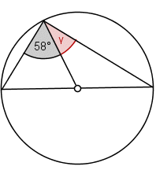
PRZYKŁADOWE ZADANIA.
ZADANIE 5.
Oblicz miarę kąta γ.
Oba kąty widoczne na rysunku składają się na kąt wpisany oparty na średnicy, a więc o mierze 90°, ztem kąt γ ma miarę:
γ = 90° - 58° = 32°

Slide 20
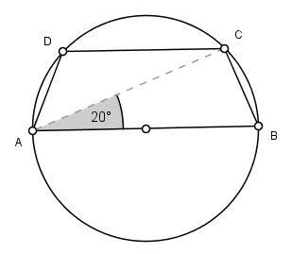
PRZYKŁADOWE ZADANIA.
ZADANIE 6.
Wierzchołki trapezu równoramiennego ABCD leżą na okręgu. Podstawa AB jest średnicą tego okręgu, a kąt CAB ma miarę 20°. Jakie miary mają kąty tego trapezu?
Podstawą w rozwiązaniu tego zadania jest odpowiedni rysunek.

Slide 21
PRZYKŁADOWE ZADANIA.
ZADANIE 6 – ciąg dalszy.
Kąt ACB jako kąt wpisany oparty na średnicy jest kątem prostym, możemy więc obliczyć miarę kąta ABC korzystając z własności trójkąta
<ABC = 180° - 90° - 20° = 70°
Tę samą miarę ma też kąt BAD.

Slide 22
PRZYKŁADOWE ZADANIA.
ZADANIE 6 – ciąg dalszy.
Kąty ADC i BCD mają takie same miary, aby je obliczyć możemy np. skorzystać z faktu, że suma miar kątów wewnętrznych w czworokącie wynosi 360°.
360° - 2 · 70° = 360° - 140° = 220°
220° : 2 = 110° = <ADC = <BCD

